Slide 1
Reconhecimento de Padrões
Aula 04
Rodolfo R.Terra

Slide 2
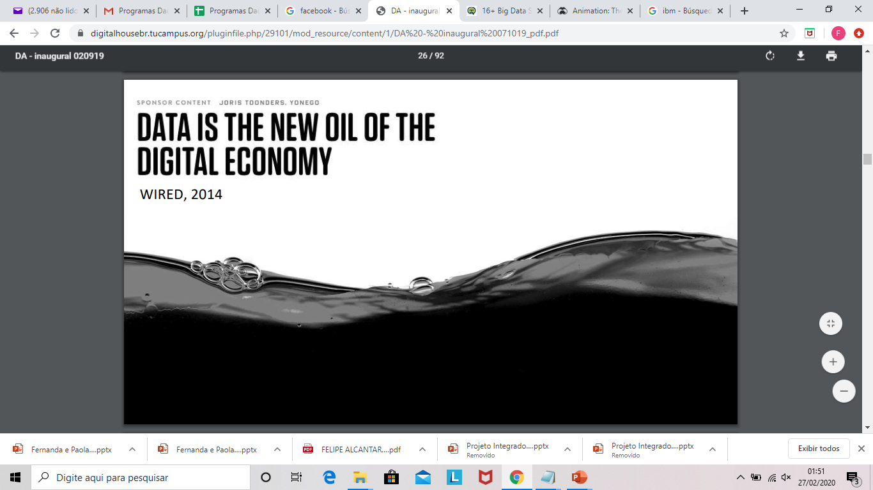
Introdução a Ciência de Dados
Dados e o Mundo
Importância do contesto
Atividade Prática
"Os dados são o novo petróleo. É valioso, mas se não refinado, você não pode realmente usar. Ele deve ser alterado para gás, plásticos, produtos químicos, etc., para criar uma entidade valiosa que dá suporte às unidades de atividade rentável; de modo que os dados devem ser discriminados e analisados para ter valor."
(Clive Humby)

Slide 3




O mundo e os dados
5 novos perfis por dia
+300 milhões de fotos por dia
Em 60 segundos:
  510 mil comentários
  293 mil atualizações de status
  136 mil fotos postadas
“É possível identificar qualquer pessoa que teve ao menos um acesso a internet na vida”
“Nos últimos 10 anos, nós (humanidade) produzimos mais informações do que em toda a nossa história”
Utilizando Big Data, a Netflix economiza U$ 1 Bilhão em retenção de clientes

Slide 4
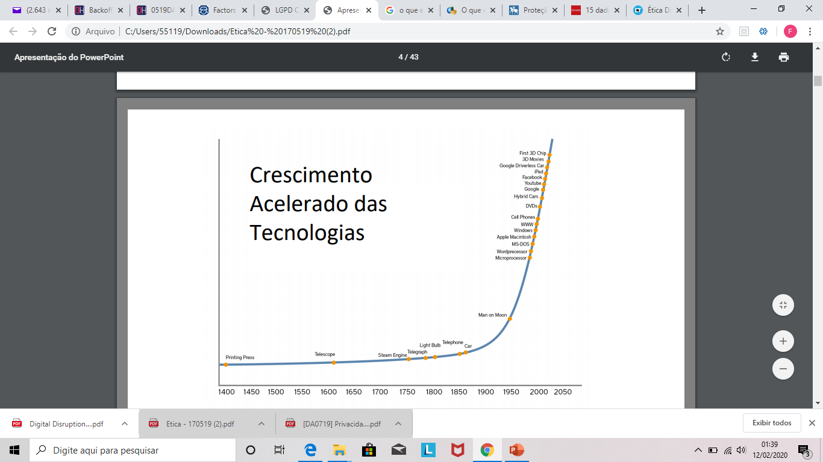
Toda nova tecnologia afeta como as pessoas interagem
  Whatsapp
  Snapchat
  Facebook
  Câmeras de cel.
A alta quantidade de dados disponíveis cria possibilidades de análises nunca antes vistas

Slide 5
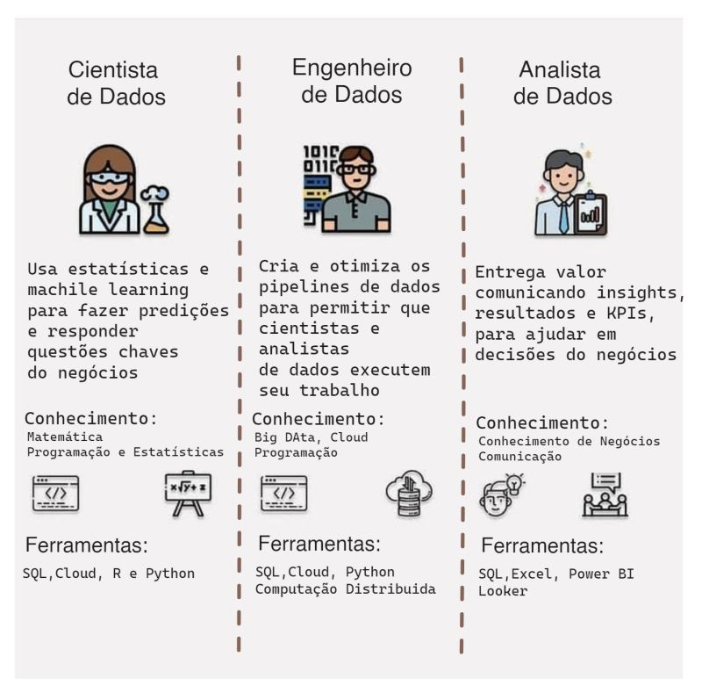
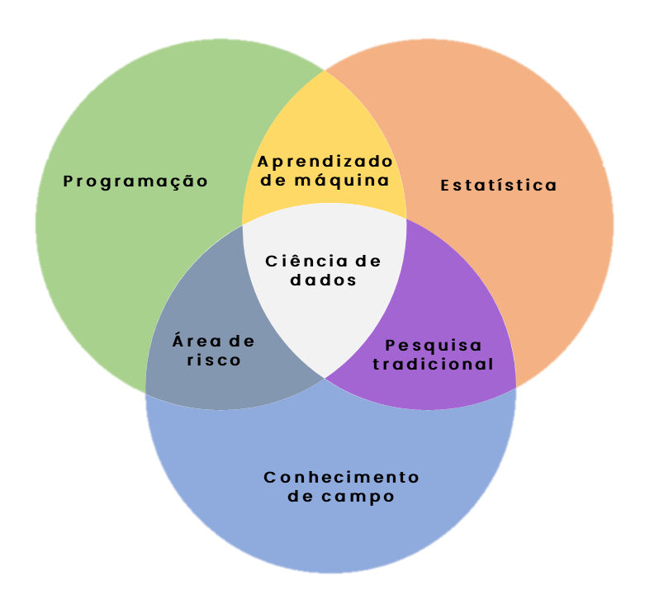
Quais as principais Ferramentas?

Slide 6
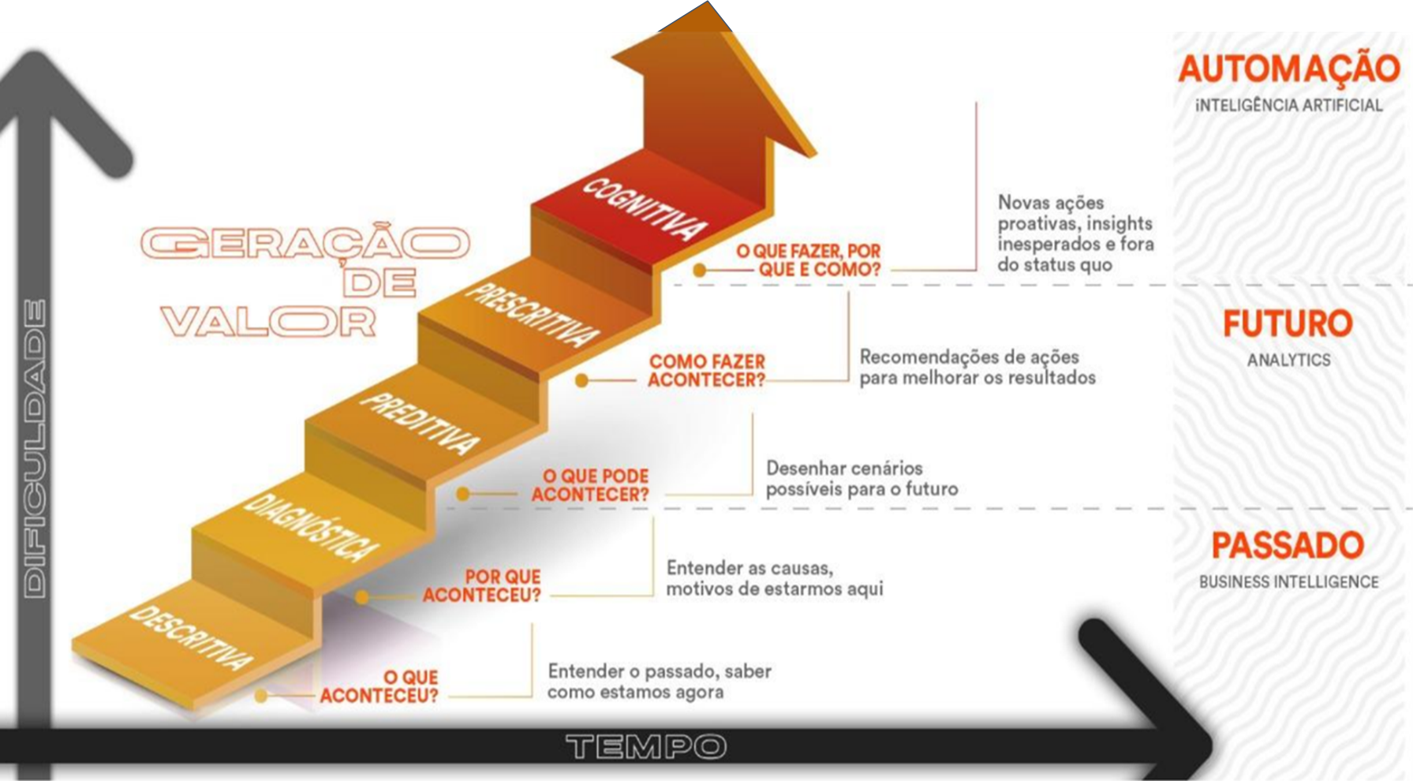
Diferentes tipos de Análise

Slide 7
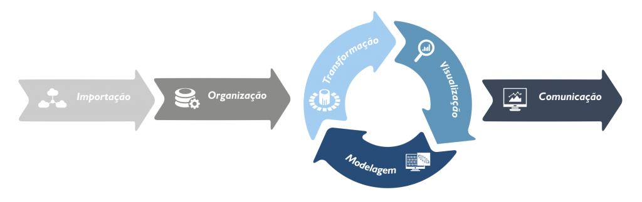
1) Nessa etapa, os dados são importados das diversas fontes onde estão armazenados – eles podem estar em arquivos (excel, word, pdf, etc), em bancos de dados (SAP, MySql, MongoDB, etc), na web. Podem também ser processos de integração, como por exemplo Web Service e APIs.
3) Pode ser a criação de novas variáveis a partir das variáveis já existentes no banco de dados, através de agrupamentos por exemplo, ou o cálculo de um conjunto de estatísticas descritivas como frequências e médias.
2) Esta etapa está relacionada a ações como organizar, arrumar e limpar. É uma importante etapa que se consiste em armazenar a base de dados de forma consistente, por exemplo, com cada coluna representando uma variável e cada linha uma observação.
4) O último passo é a comunicação. Não basta todas as etapas anteriores serem executadas com extremo cuidado sem uma comunicação eficiente com a sua audiência.

Slide 8
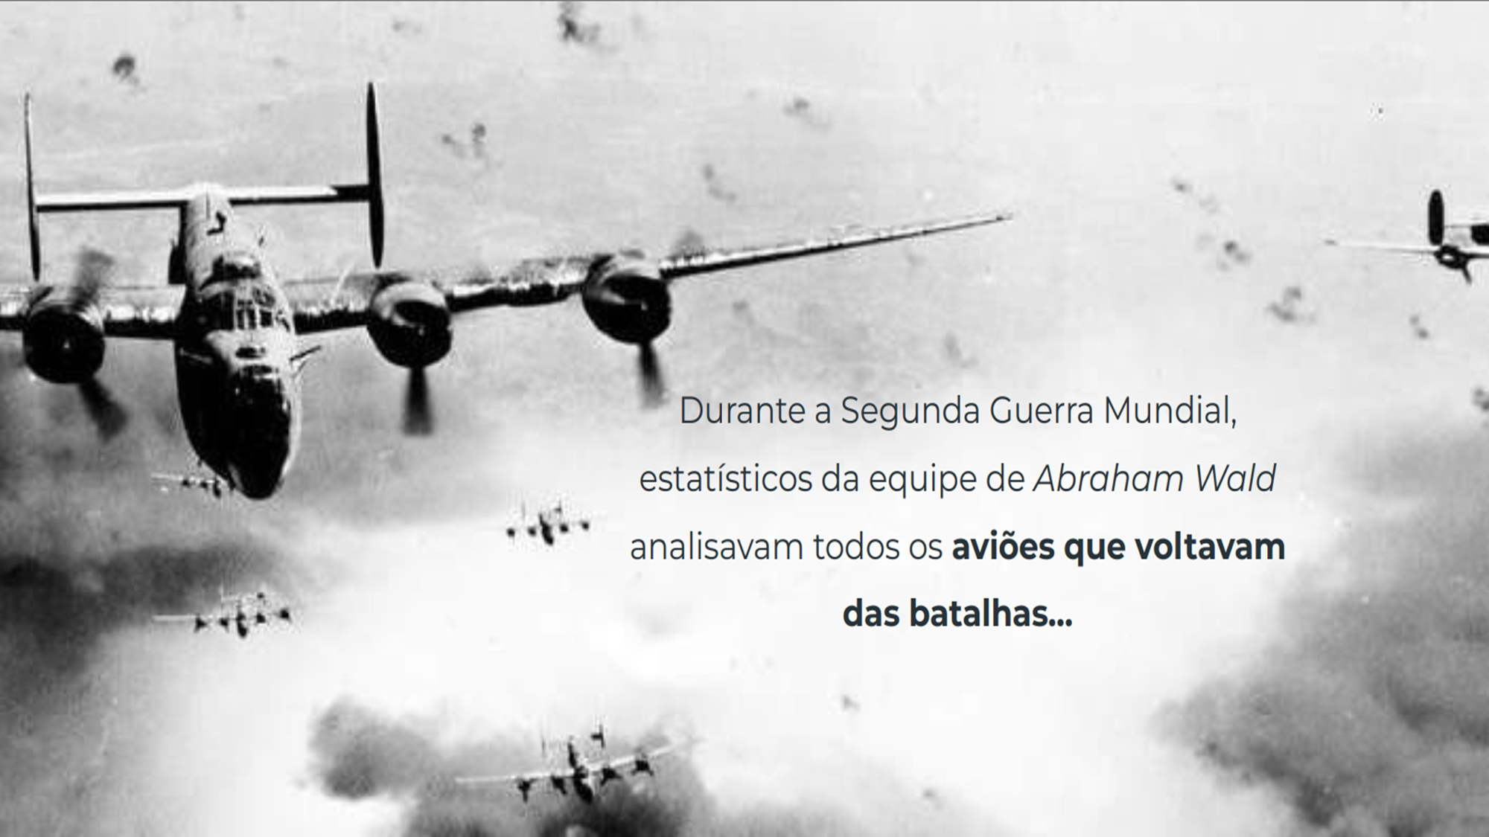

Slide 9
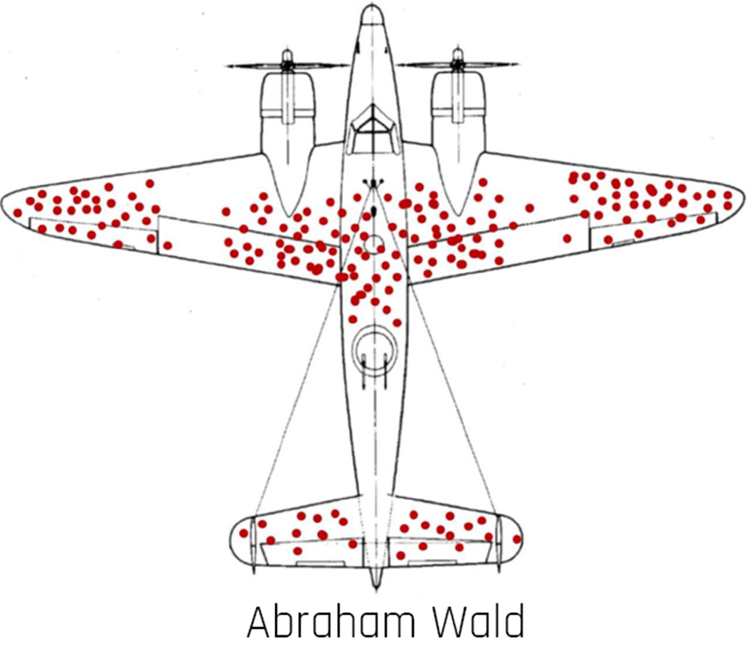
Como evitar que os aviões fossem abatidos
Desafio da 2ª Gerra
pelo exercito EUA
a)reforçar a proteção das áreas marcadas
b)proteger áreas não atingidas
c)alterar layout das aeronaves diminuindo o alvo
d)reforçar uma ou duas áreas mais atingidas

Slide 10
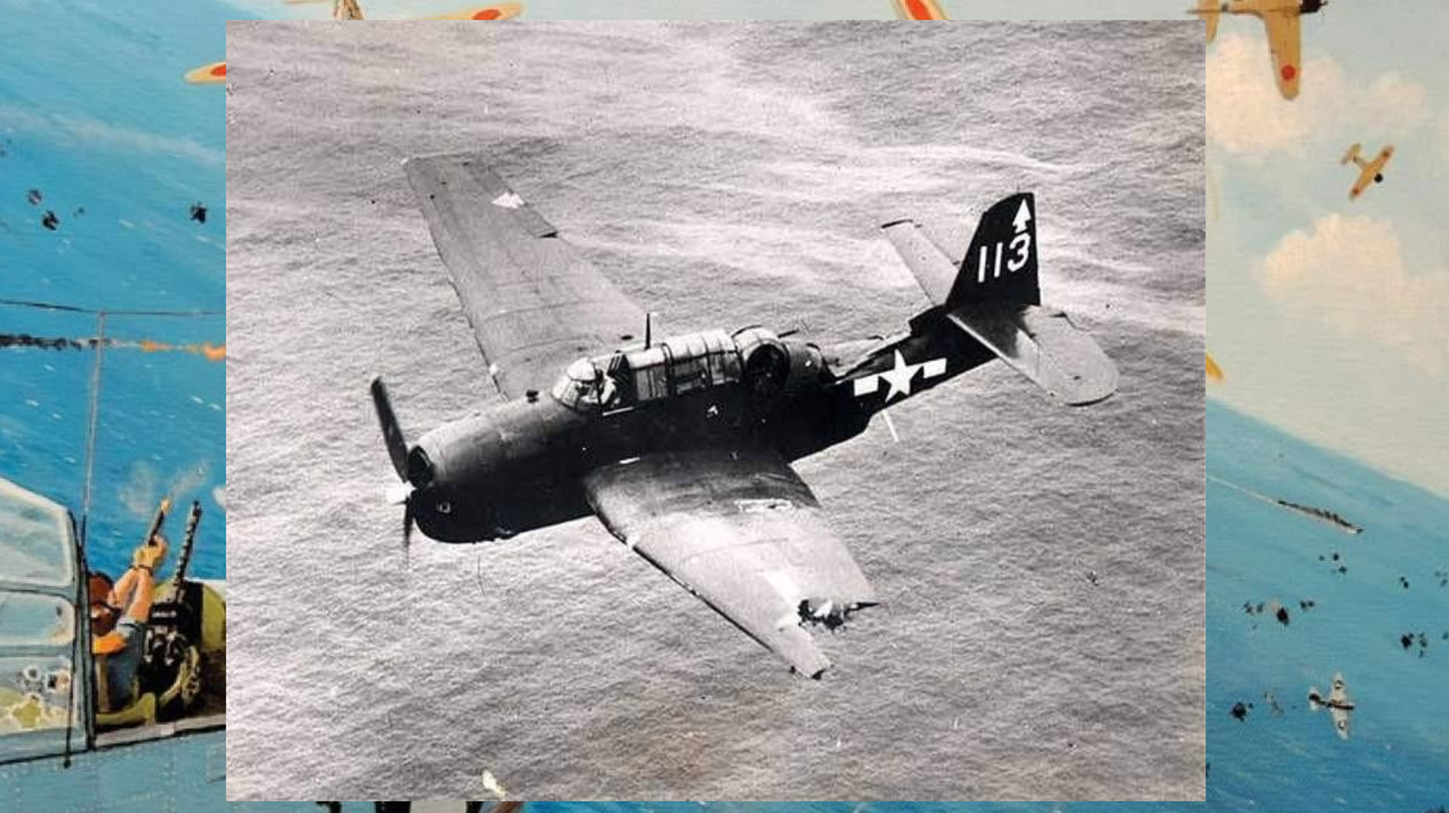
Desafio da 2ª Gerra
pelo exercito EUA
a)reforçar a proteção das áreas marcadas
b)proteger áreas não atingidas
c)alterar layout das aeronaves diminuindo o alvo
d)reforçar uma ou duas áreas mais atingidas

Slide 11
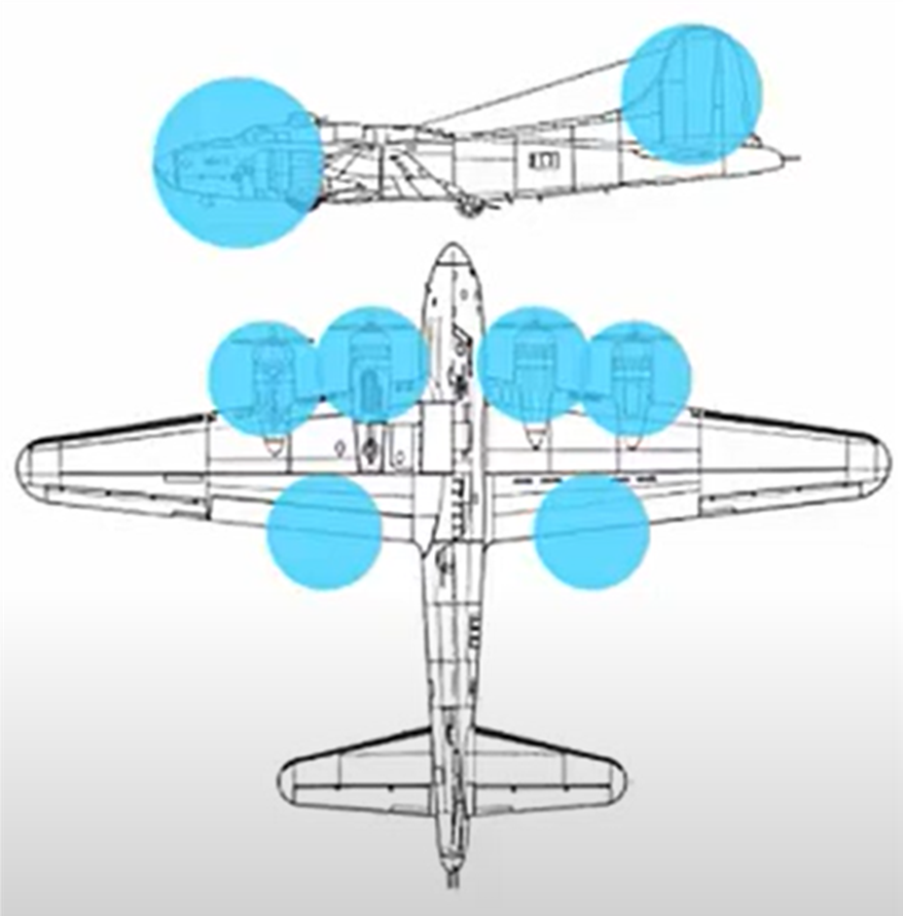
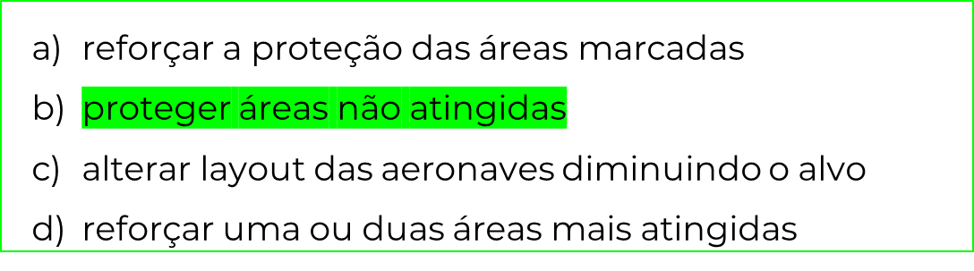
Como evitar que os aviões fossem abatidos

Slide 12
